Slide 1

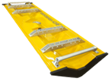
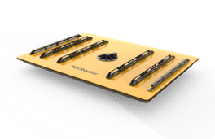

3D Radar
New GPR approach
Μια νέα προσέγγιση
Ένα ενιαίο σύστημα για κάθε εφαρμογή
Native 3d
Συχνότητα βήματος, εξαιρετικά ευρεία ζώνη
Συστοιχίες εδάφους και συζευγμένων με αέρα
Πλήρως διαμορφώσιμο μοτίβο σάρωσης
Ραντάρ υψηλής απόδοσης

Slide 2
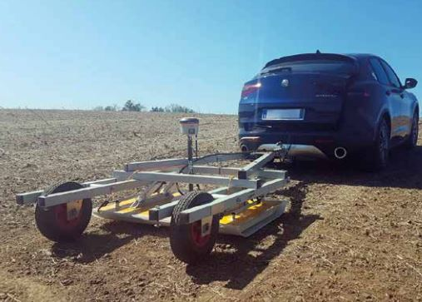
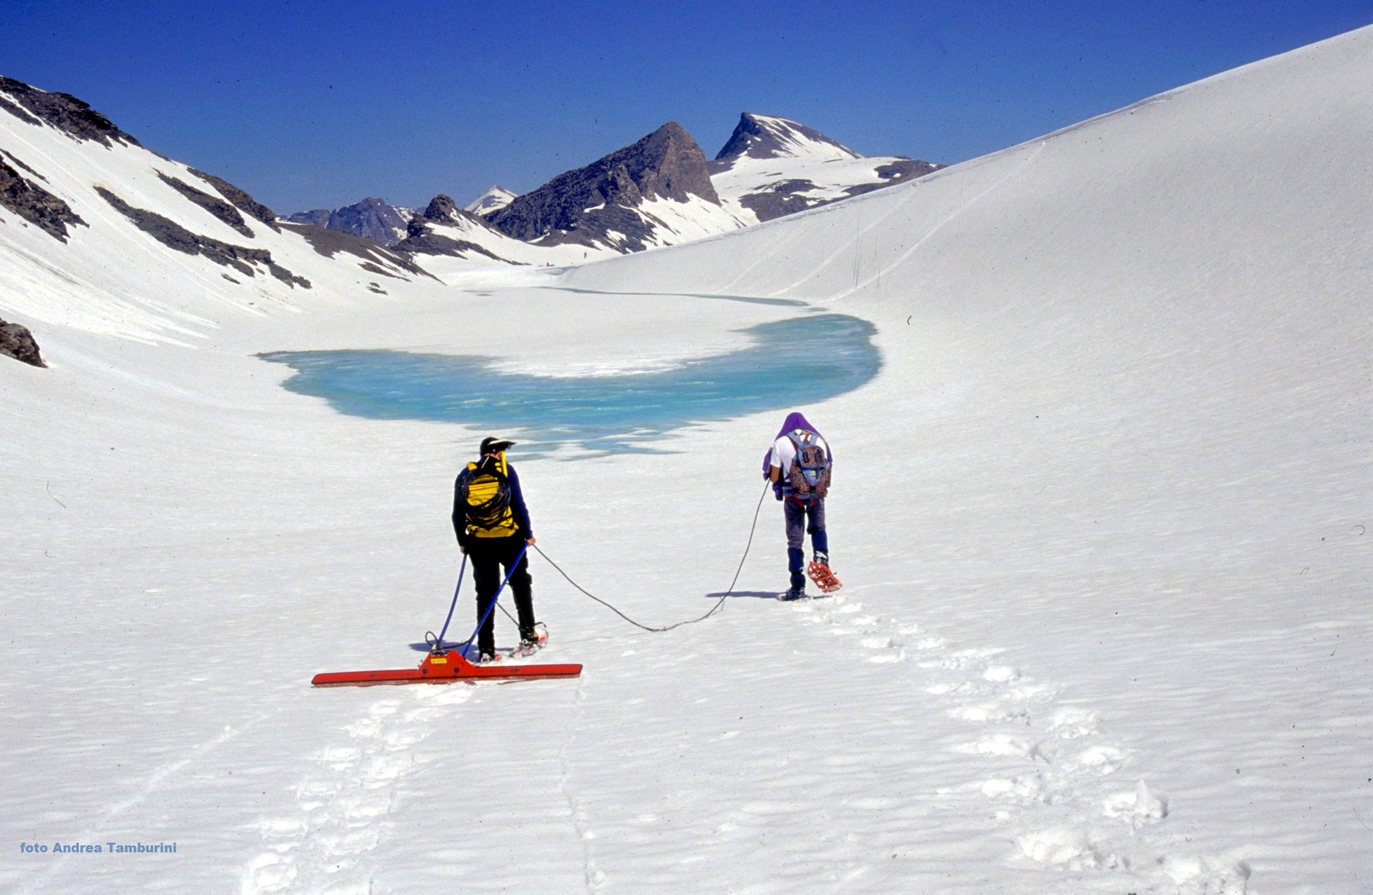
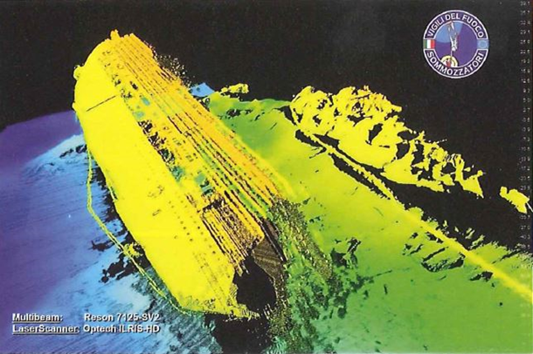
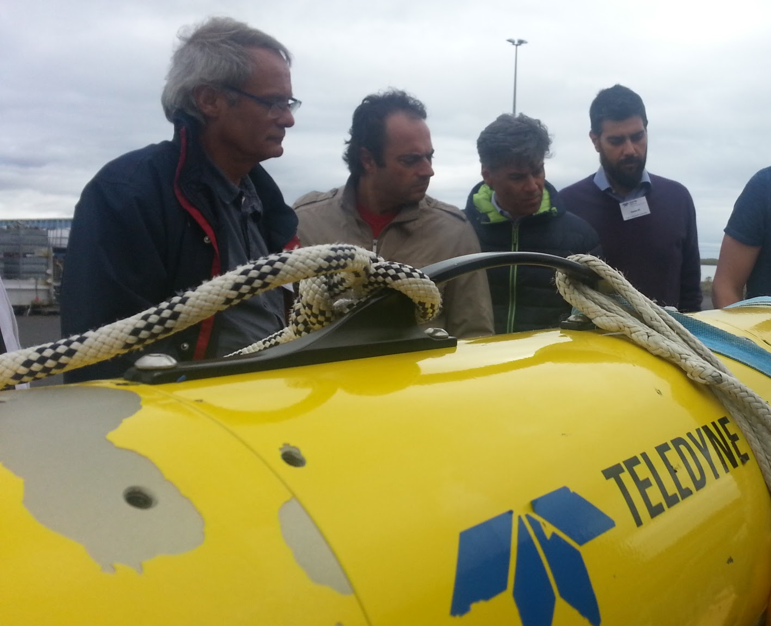
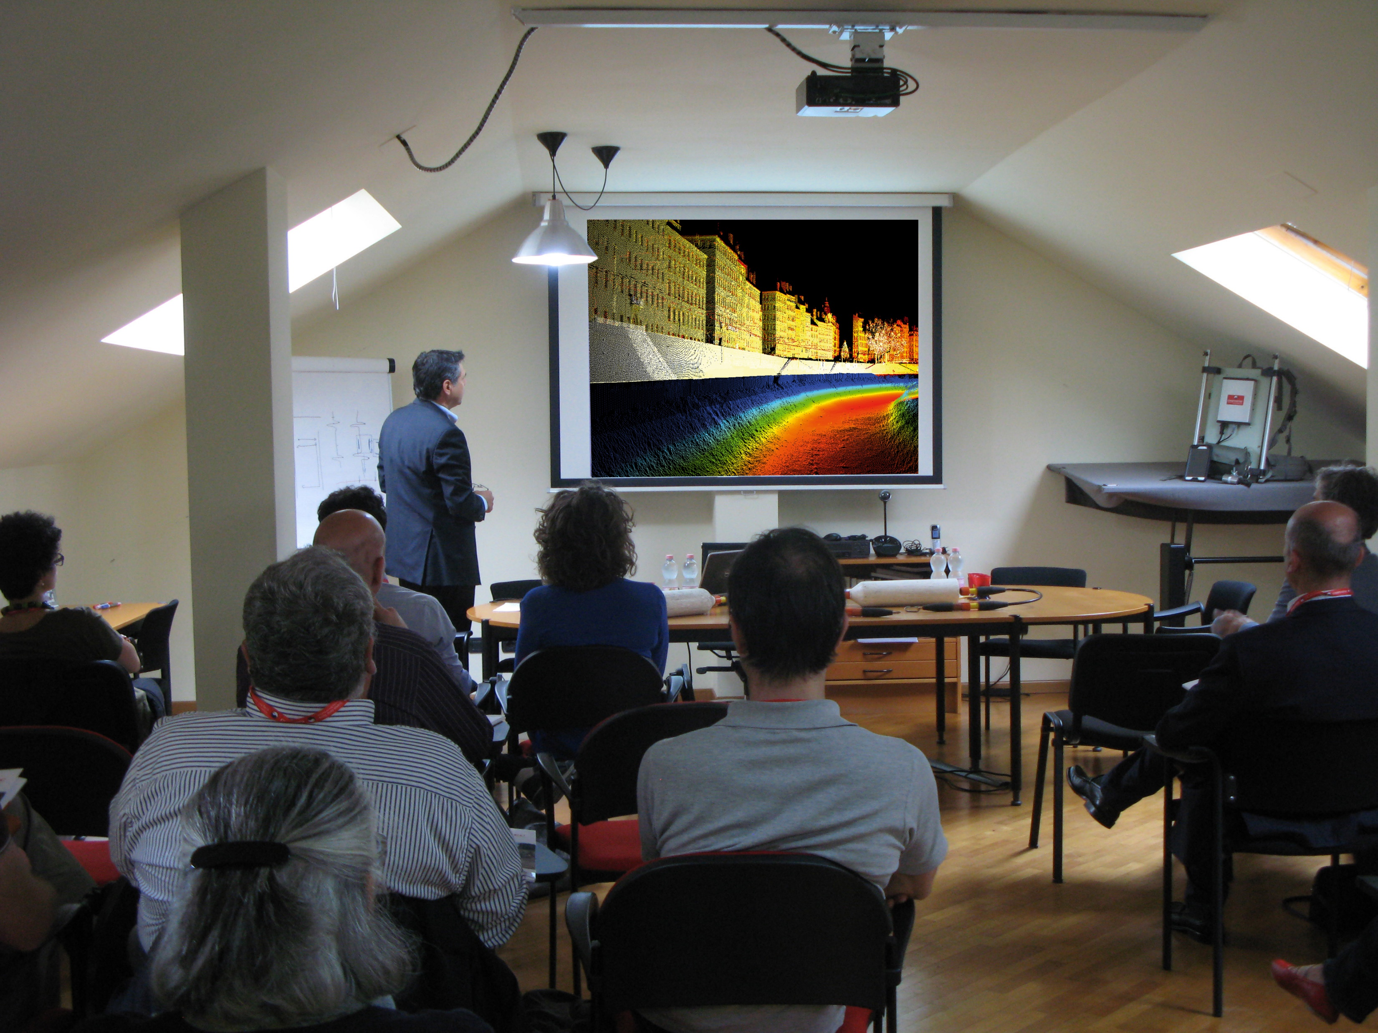

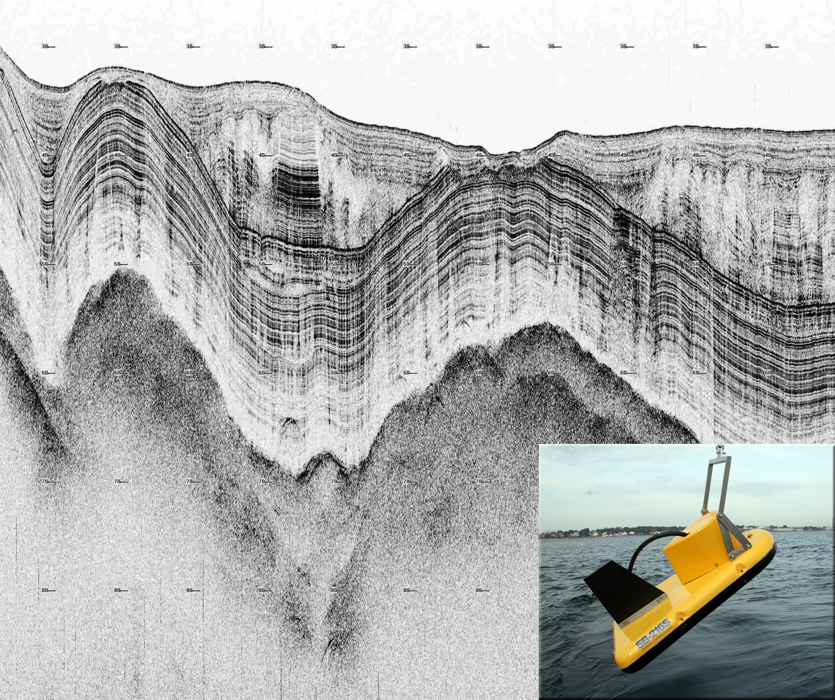
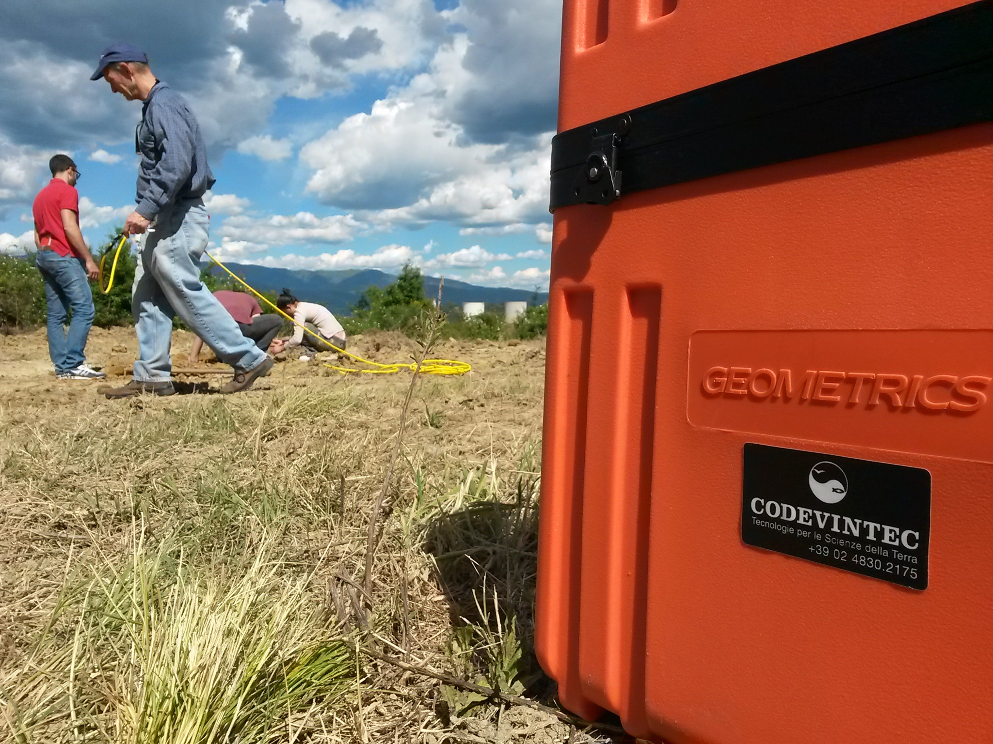
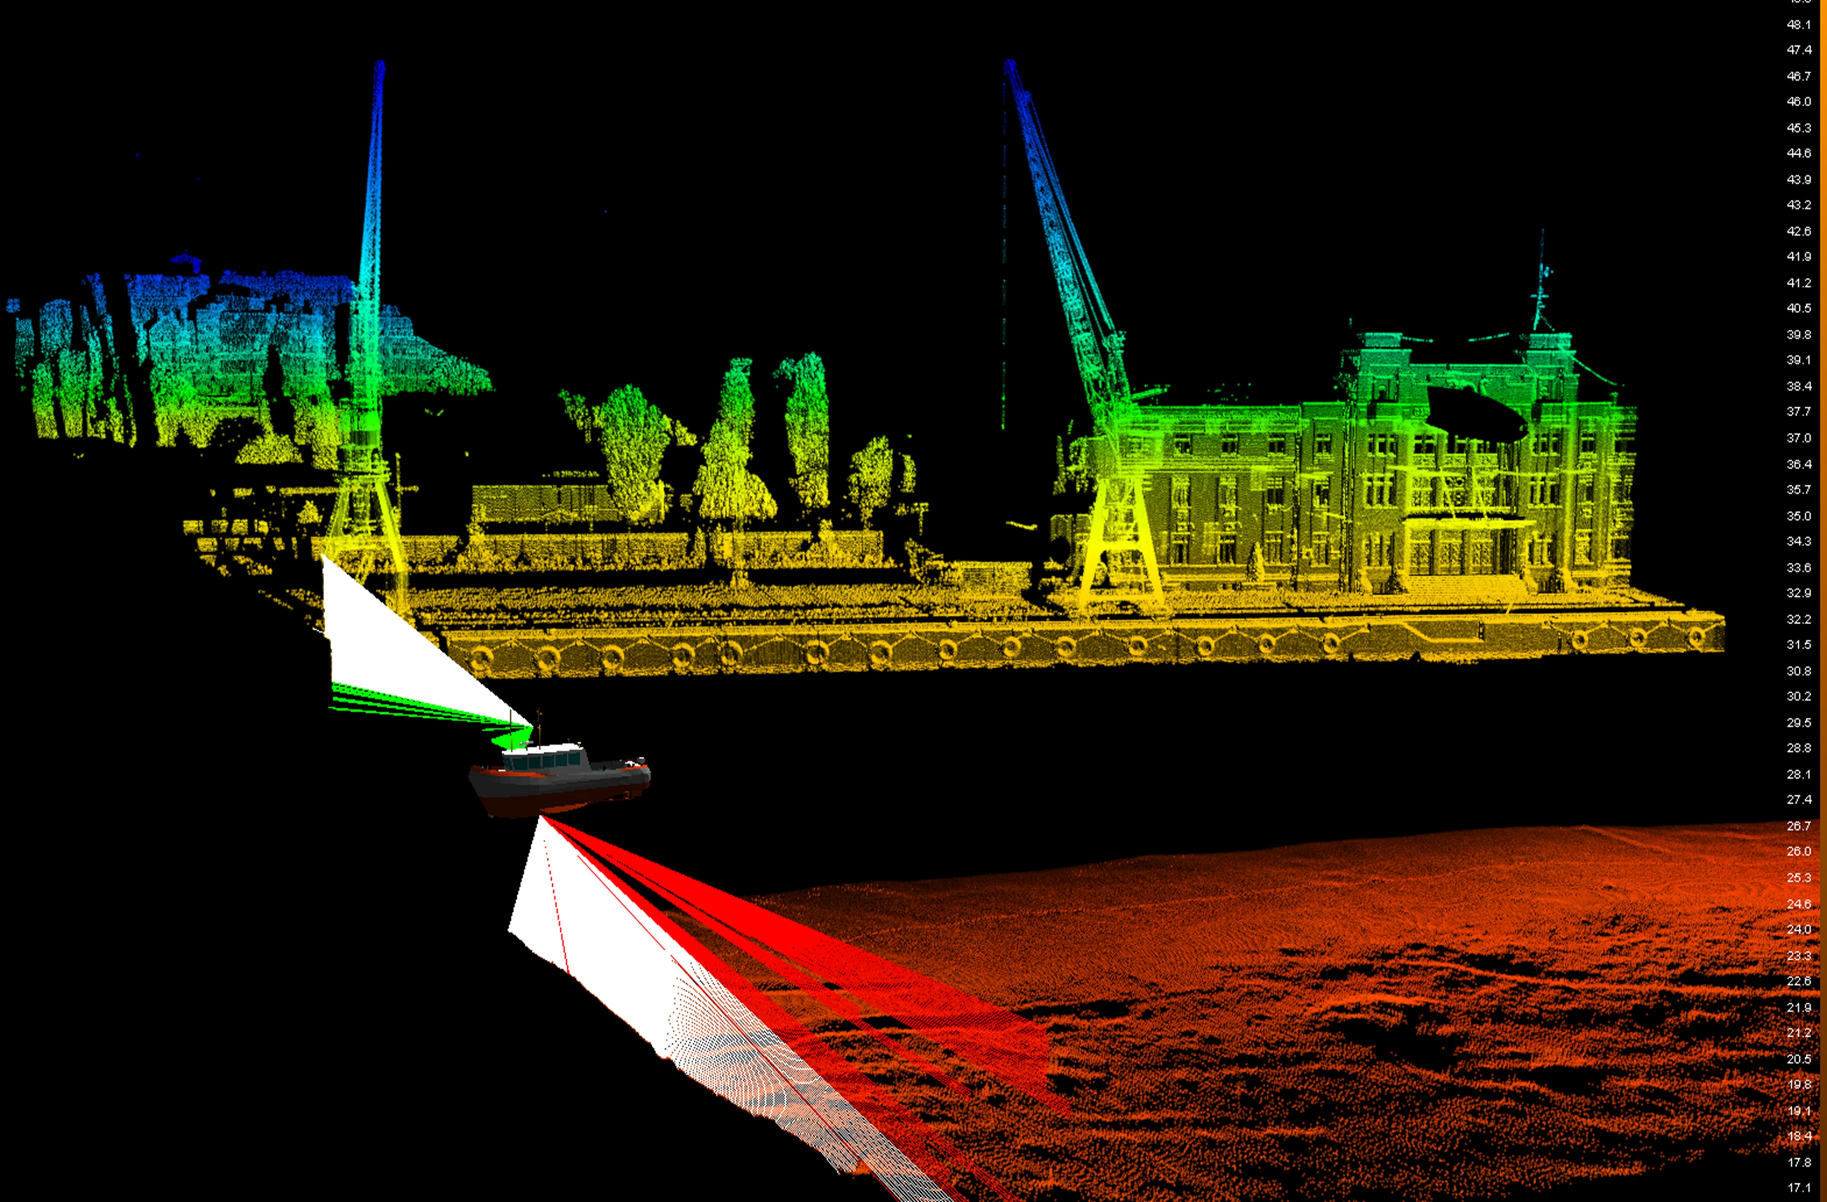

Slide 3
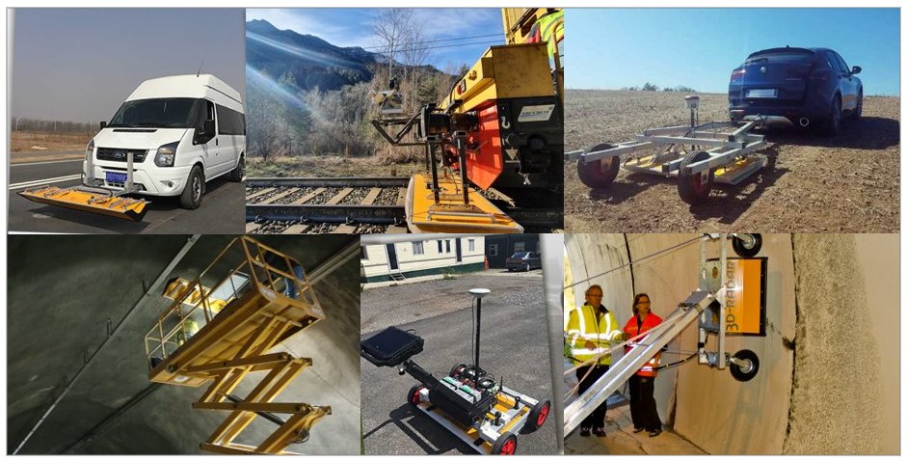
Μοναδικό σύστημα για πλήθος εφαρμογών

Slide 4
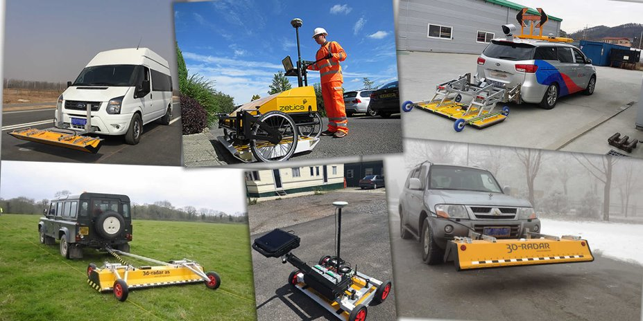

Slide 5
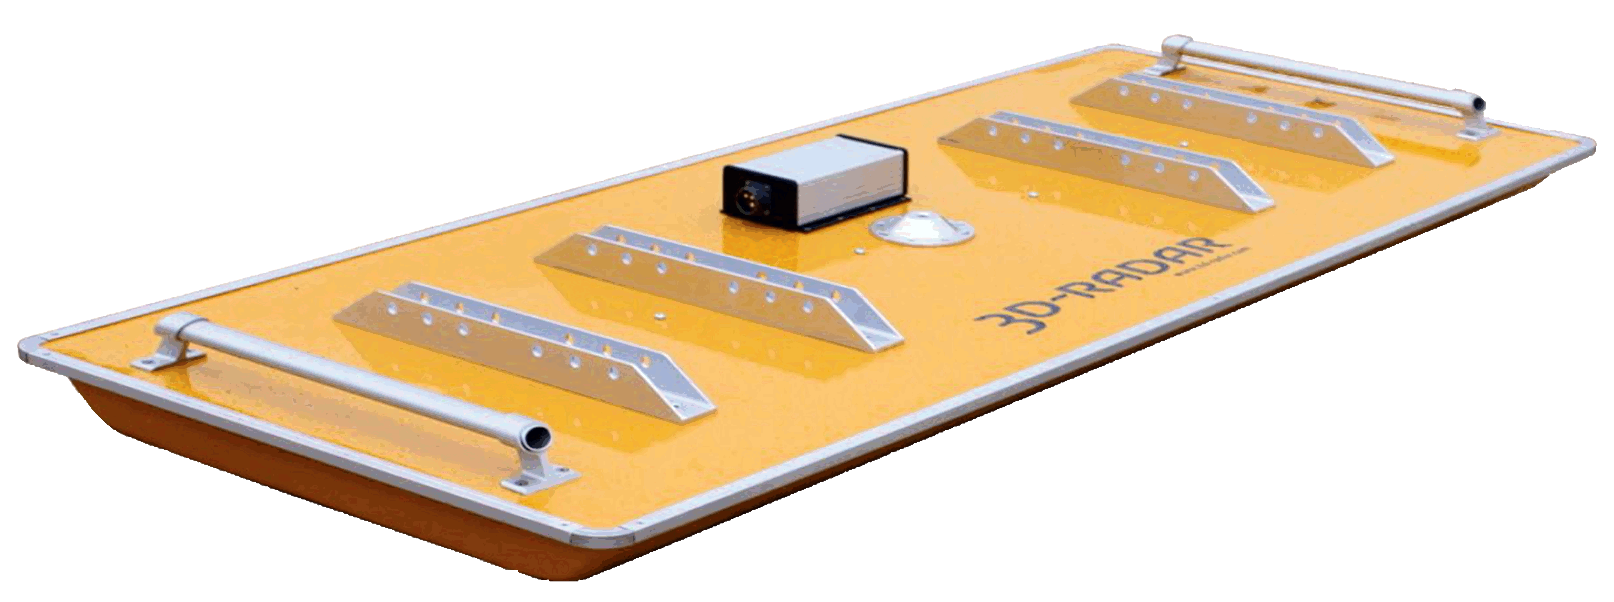

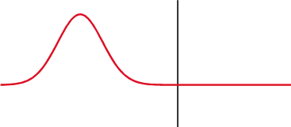
Πώς λειτουργεί ;
H ανάκλαση των κυμάτων συνδέεται με τη διαφορά της διηλεκτρικής σταθεράς του υποβαλλόμενου υλικού

Slide 6
ΕΦΑΡΜΟΓΕΣ
Χαρτογράφηση υπόγειων δικτύων κοινής ωφέλειας
Αρχαιολογία
Αναζήτηση σπηλαιωμάτων
Tαυτοποίηση χώρων υγειονομικής ταφής
Δομικές έρευνες οδοποιίας και σιδηροδρομικών ορεινών όγκων
Αναζήτηση πυρομαχικών που δεν έχουν εκραγεί
Περιβαλλοντικές και στρωματογραφικές έρευνες

Slide 7
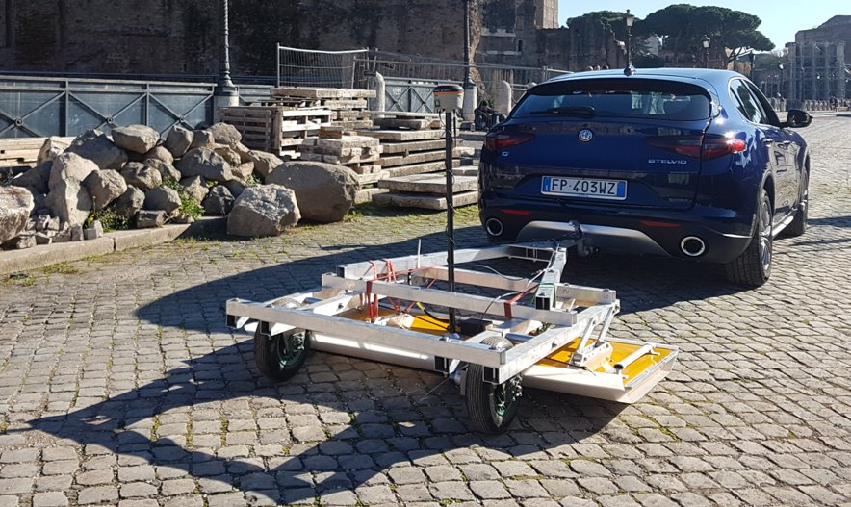
Απόσταση μεταξύ 2 προφίλ: 7.5 cm

Slide 8
Από τη δισδιάστατη (2D) στην τρισδιάστατη (3D) προβολή και επεξεργασία
Notes:
Se usato in città può essere adoperato come sistema di monitoraggio dello stato stradale. Buche, voragini, cedimenti, cavità…

Slide 9
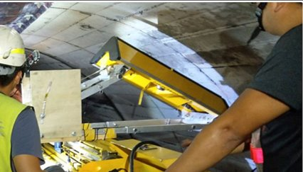
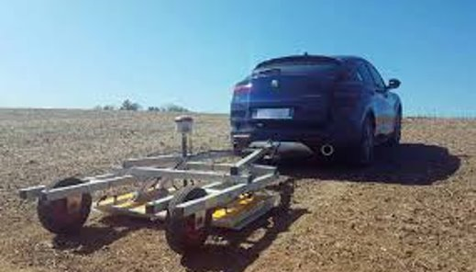
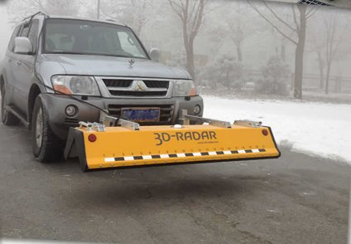
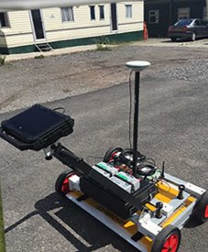
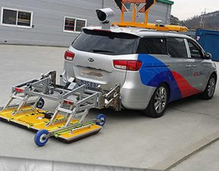
Σύζευξη με αέρα και σύζευξη με έδαφος

Slide 10
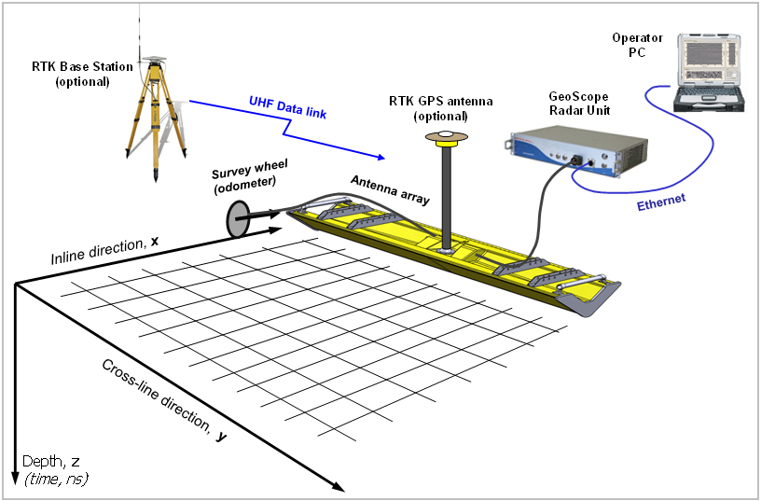
Αρχιτεκτονική τρισδιάστατου συστήματος Radar

Slide 11
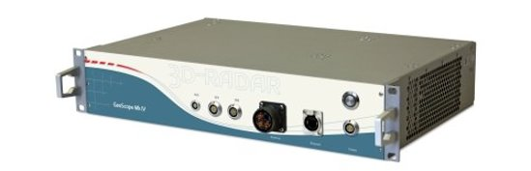
Συχνότητα βήματος Γεωραντάρ
Γεωσκόπιο: ενιαία μονάδα ελέγχου για όλες τις κεραίες, προεγκατεστημένο λογισμικό απόκτησης δεδομένων, διαισθητική και ευέλικτη διεπαφή χρήστη

Slide 12
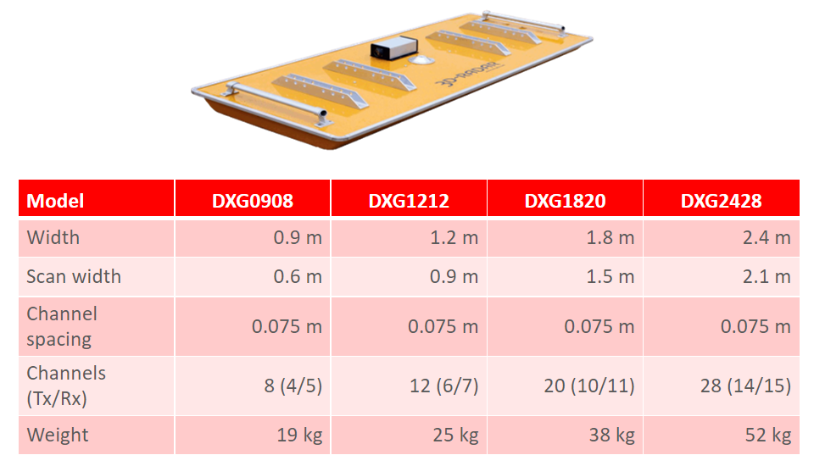
Georadar step-frequency – 3D Radar

Slide 13
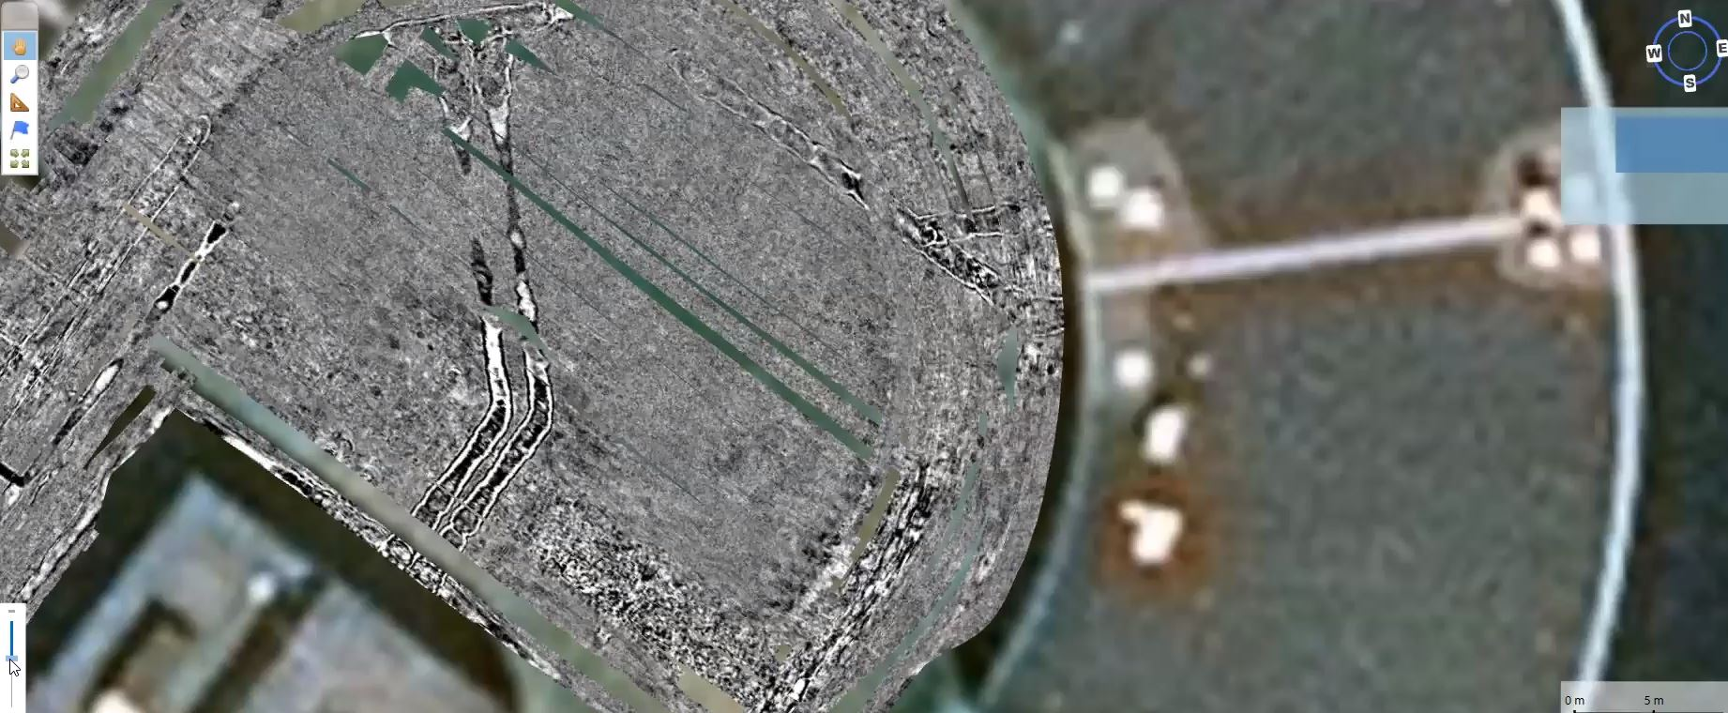
Απόδοση 3D ραντάρ σε
έρευνα για υπόγεια δίκτυα κοινής ωφέλειας και τεχνολογικές σήραγγες
σήραγγα

Slide 14
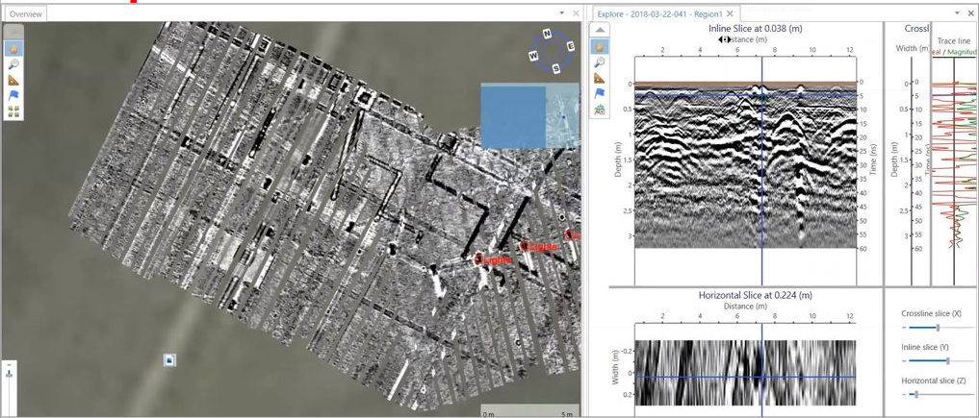
Τρισδιάστατες έρευνες ραντάρ για αναζήτηση συστήματος φωτισμού και υπόγειων δικτύων κοινής ωφέλειας αεροδρομίου

Slide 15
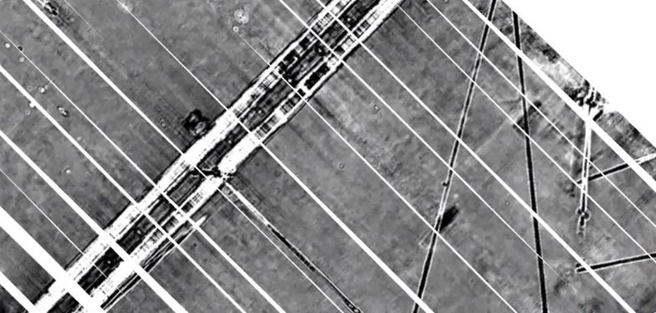
Τρισδιάστατες έρευνες ραντάρ για αναζήτηση συστήματος φωτισμού και υπόγειων δικτύων κοινής ωφέλειας αεροδρομίου

Slide 16
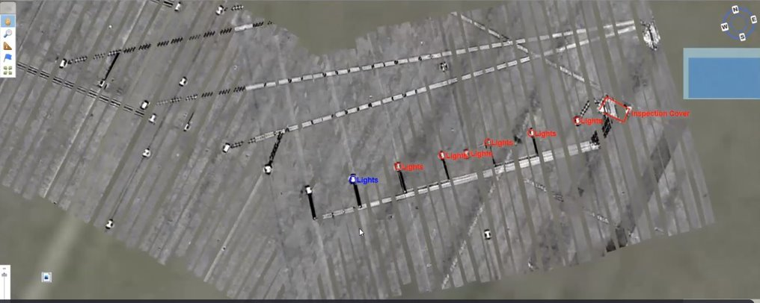
Τρισδιάστατες έρευνες ραντάρ για αναζήτηση συστήματος φωτισμού και υπόγειων δικτύων κοινής ωφέλειας αεροδρομίου

Slide 17
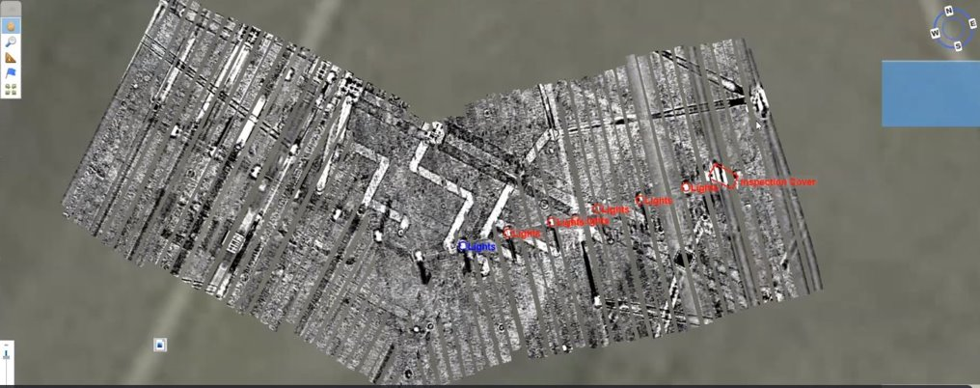
Τρισδιάστατες έρευνες ραντάρ για αναζήτηση συστήματος φωτισμού και υπόγειων δικτύων κοινής ωφέλειας αεροδρομίου

Slide 18
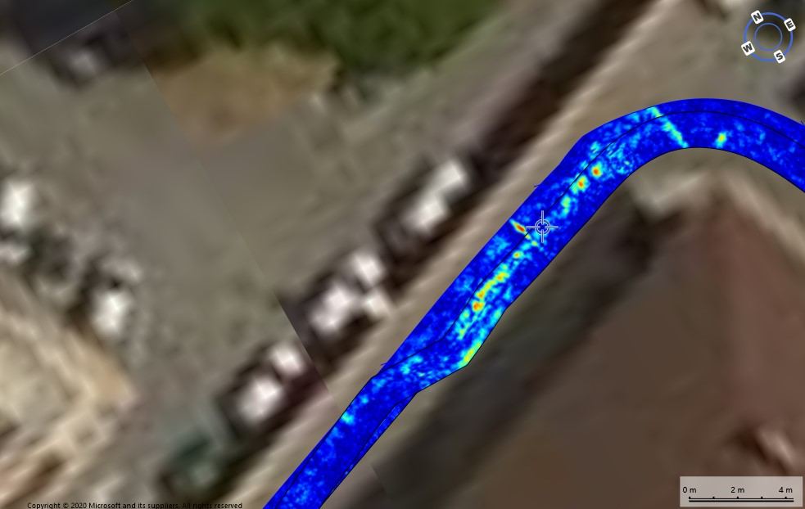
Απόδοση 3D ραντάρ
Έρευνα σε υπόγειο δίκτυο κοινής ωφέλειας

